Slide 1
Проектно-исследовательская работа «Как растения испаряют воду?»
Выполнили ученики 6А класса: Багомедов Абдулгамид,
Зайцев Артем, Иванова Виктория, Островская Милена,
Крутоголов Дмитрий, Шелудько Игнат.
Руководитель: Костырина Лариса Ивановна, учитель биологии МБОУ СОШ №3, г.о. Большой Камень.

Slide 2
Цель работы: Изучить транспирацию у растений
Задачи:
1 )изучить литературу по данному вопросу;
2) изучить методику постановки опытов;
3) провести эксперимент;
4) выяснить, от каких факторов зависит процесс испарения
5) сделать выводы на основании полученных данных

Slide 3
Методы: эксперимент, анализ литературы.
Объект исследования: растения.
Предмет исследования: испарение воды разными растениями

Slide 4
Лабораторная работа 1. Зависимость транспирации от площади поверхности листьев.
Цель работы: выявить зависимость транспирации от площади поверхности листьев.

Slide 5
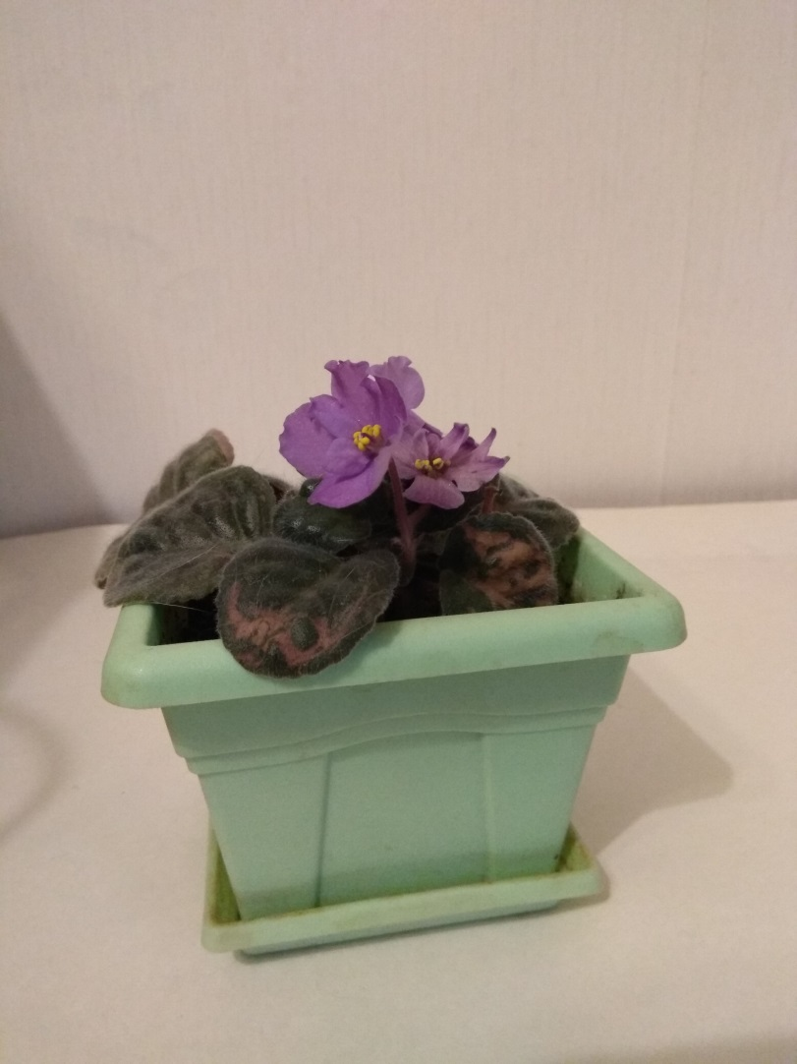
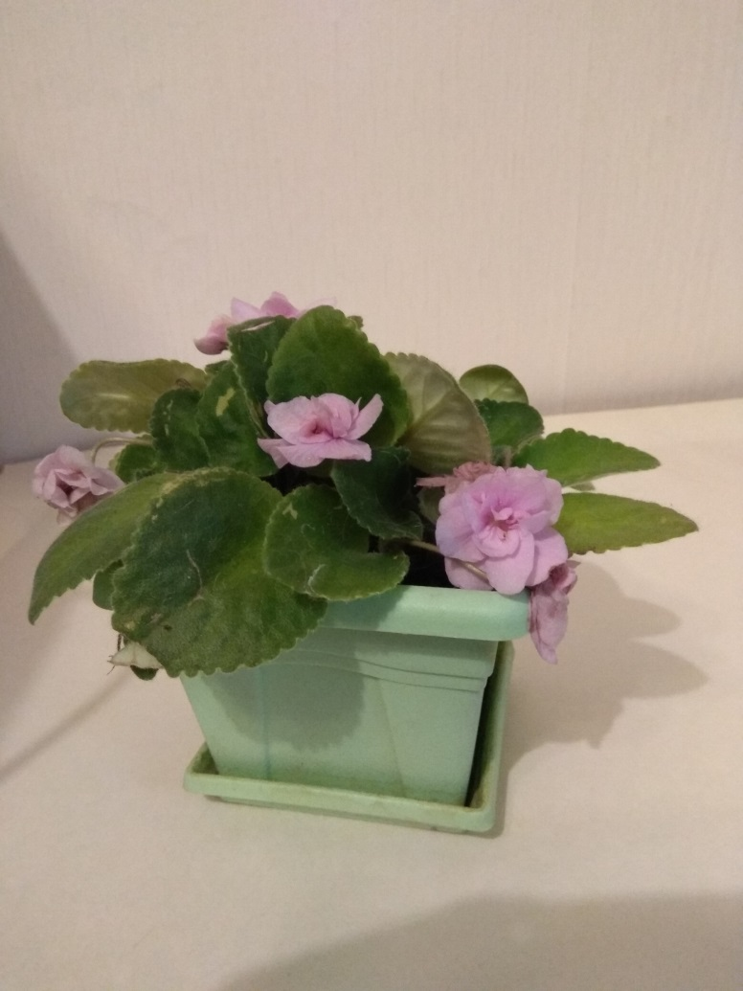

Slide 6
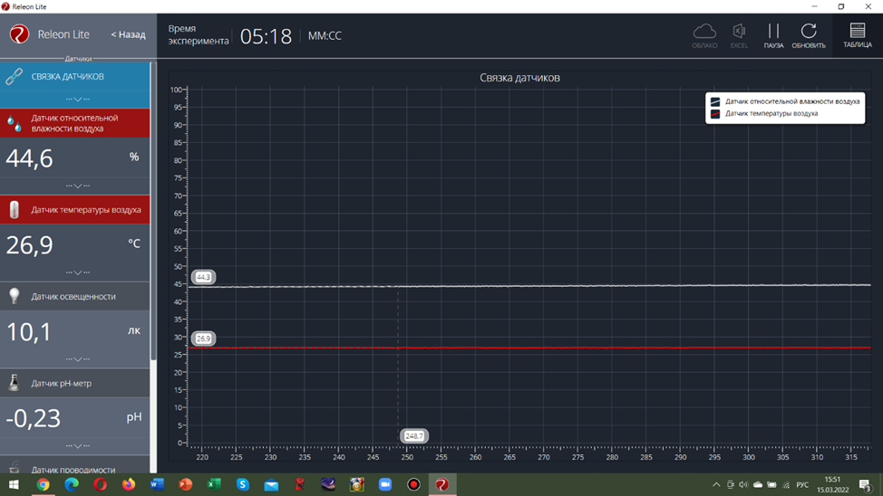
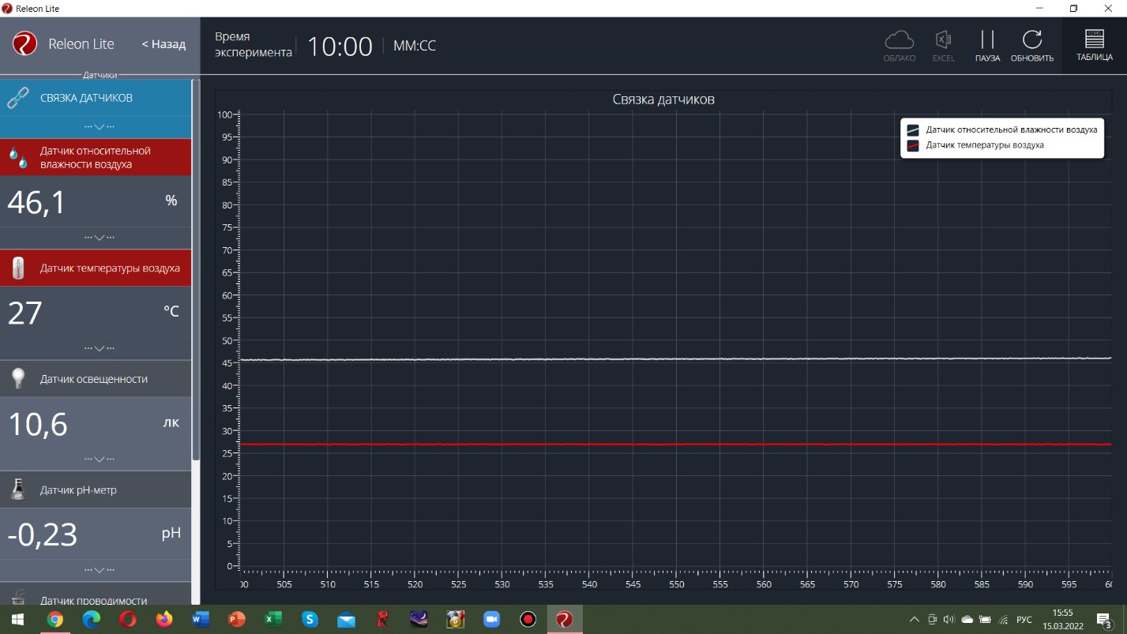
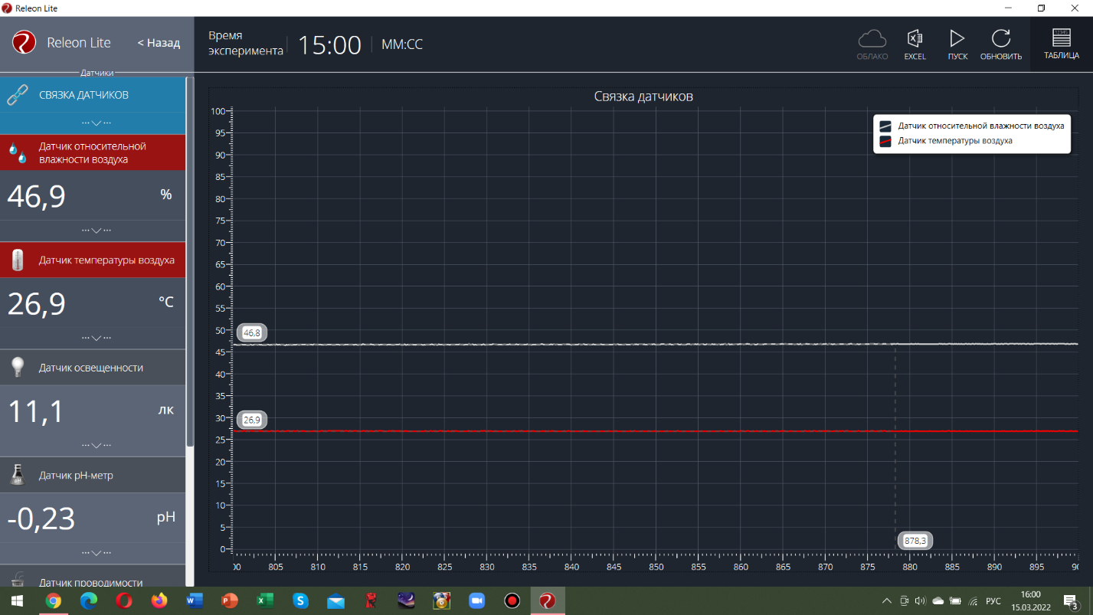

Slide 7
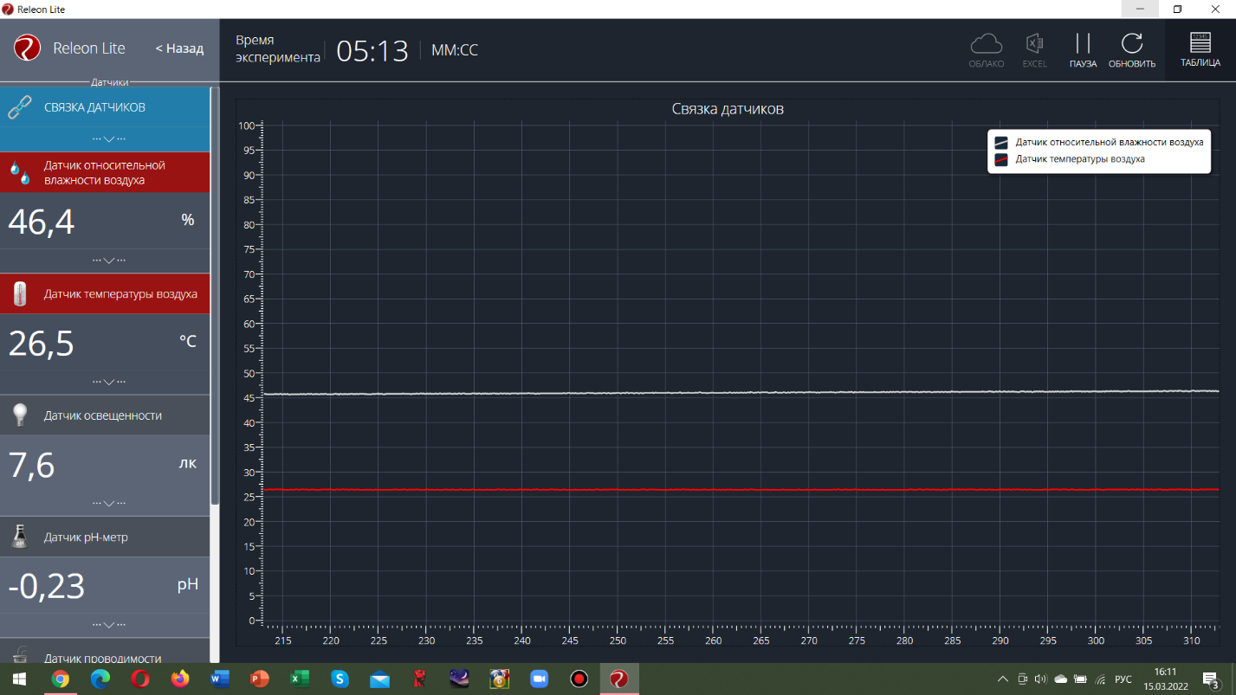
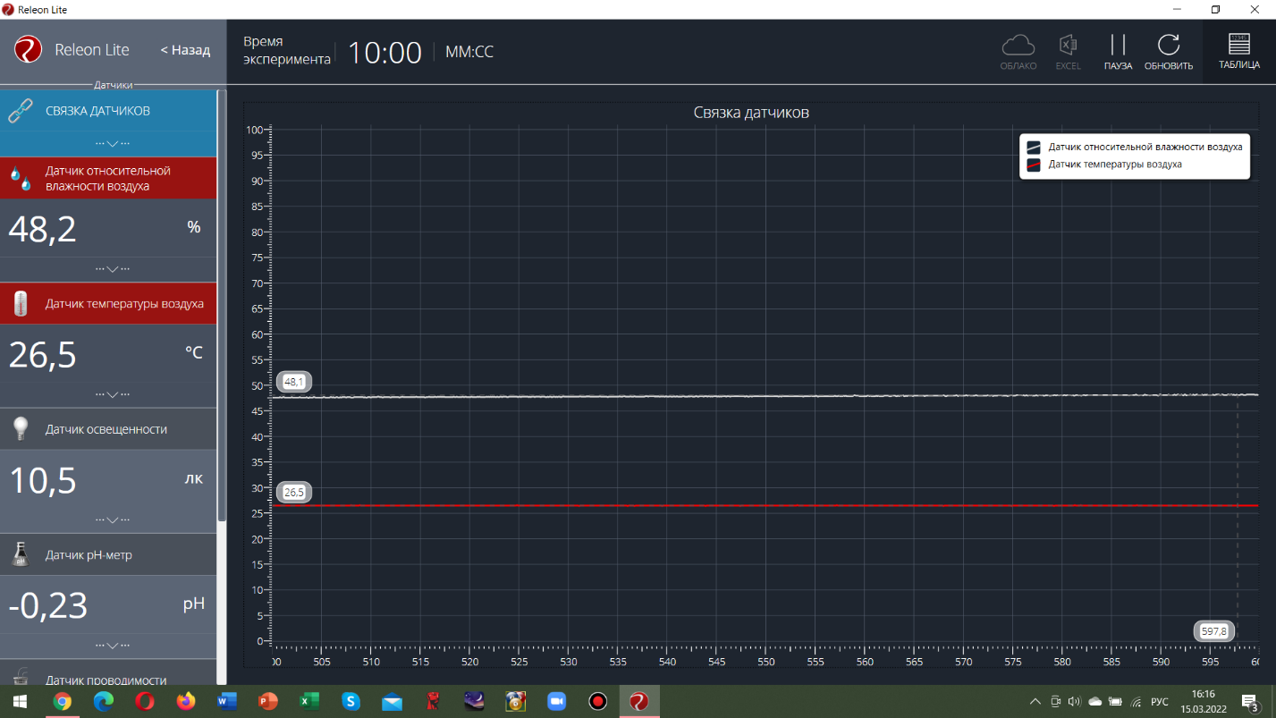
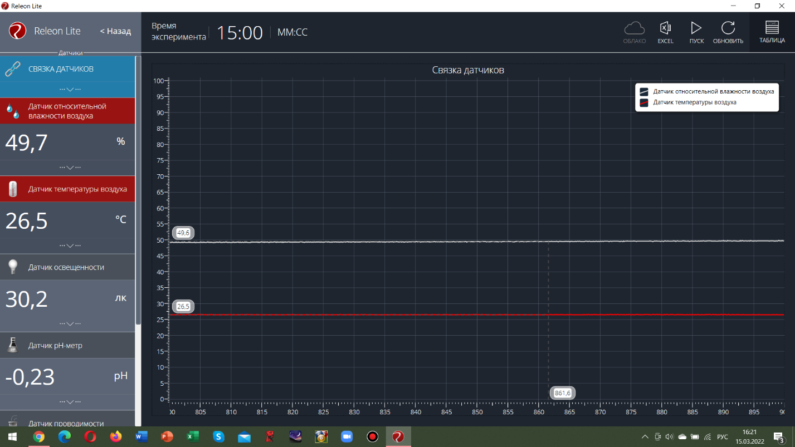

Slide 8
фиалка | влажность |  |  |  | температура
 | 0мин | 5 мин | 10мин | 15мин | 0мин | 5мин | 10мин | 15мин
1. Мало листьев | 43,3 | 44,6 | 46,1 | 46,9 | 26,9 | 26,9 | 27 | 26,9
2. Много листьев | 43,7 | 46,4 | 48,2 | 49,7 | 26,3 | 26,5 | 26,5 | 26,5

Slide 9
В результате проведенного эксперимента мы видим, что растение, имеющие большее количество листьев, процесс транспирации ведет более интенсивно. (разница составляет у растения №1 - 3,6%, у растения №2 - 6%)
Температура претерпевает несущественные изменения. Вывод: Транспирация зависит от площади поверхности листьев. Чем больше площадь поверхности листьев, тем больше транспирация

Slide 10
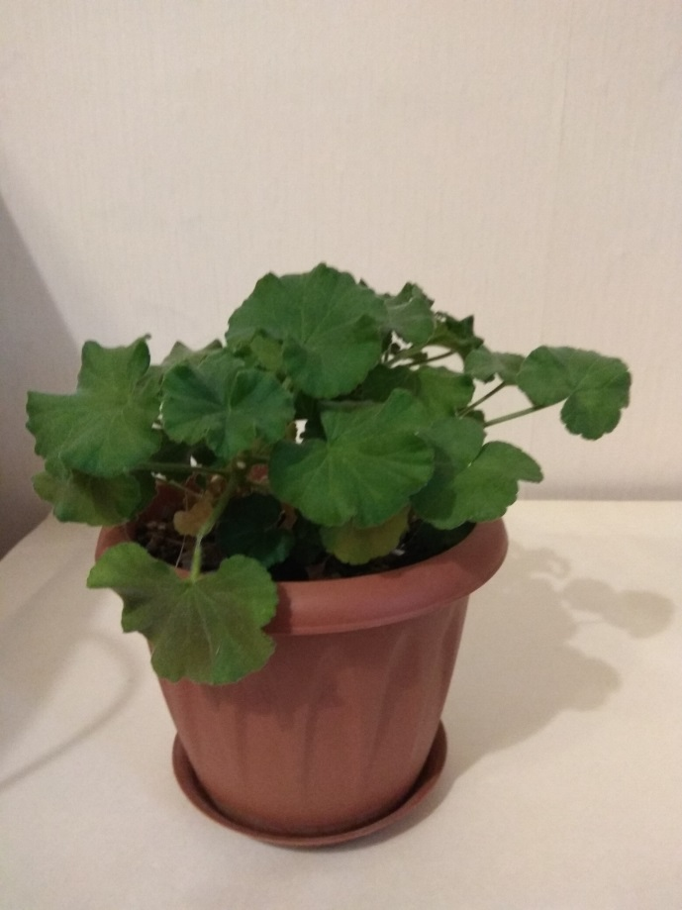
Лабораторная работа 2. Испарение воды растением в тени и на солнце
Цель работы: Выявить закономерность испарения воды растением в тени и на солнце

Slide 11
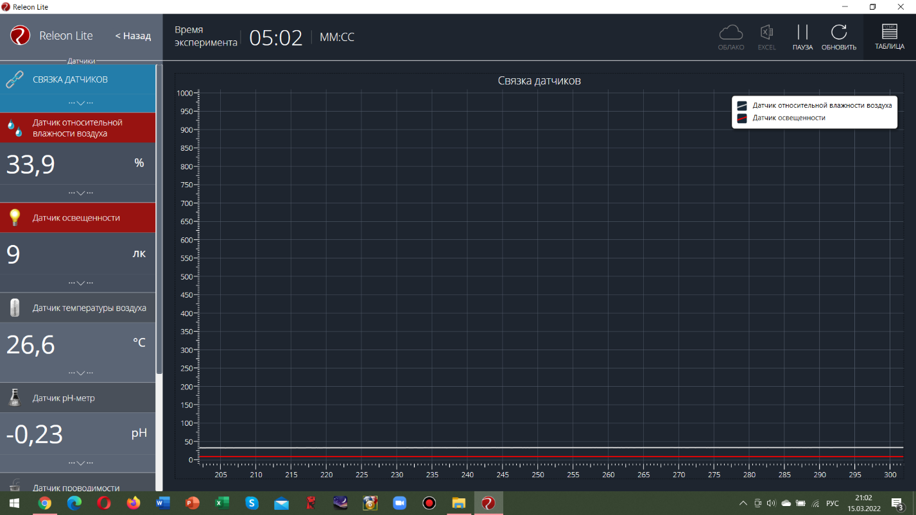
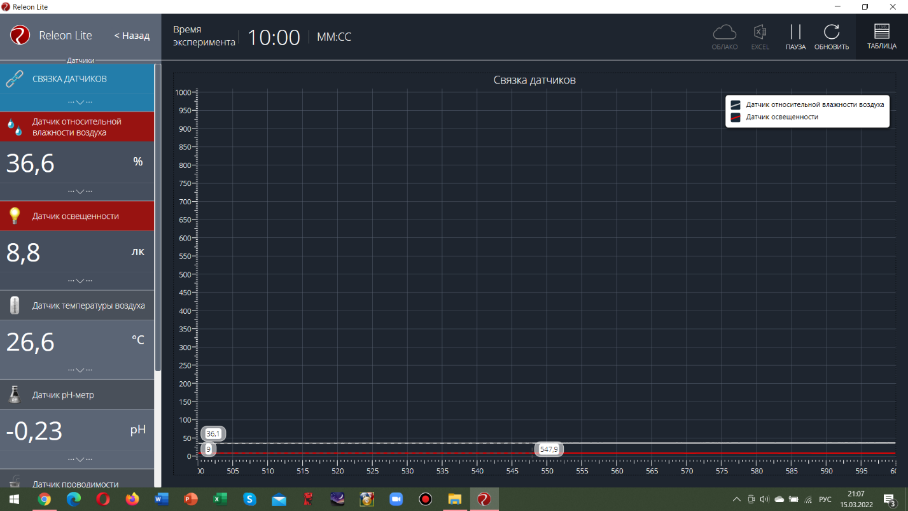
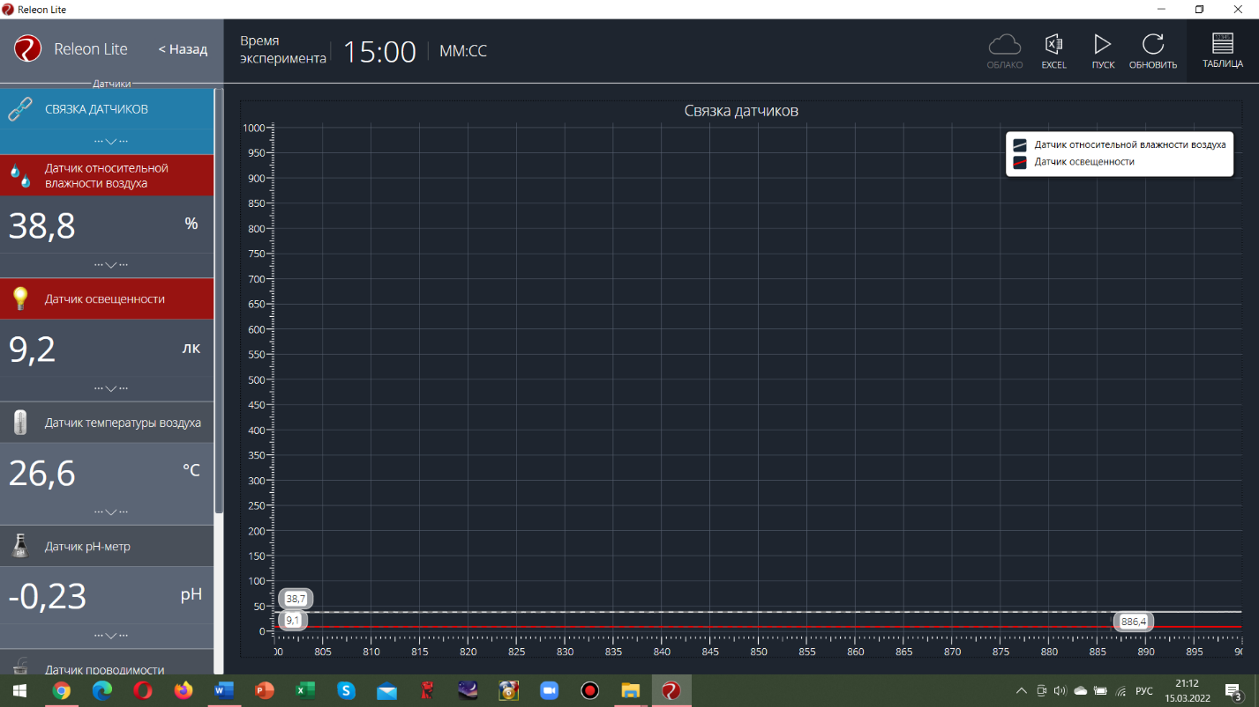

Slide 12
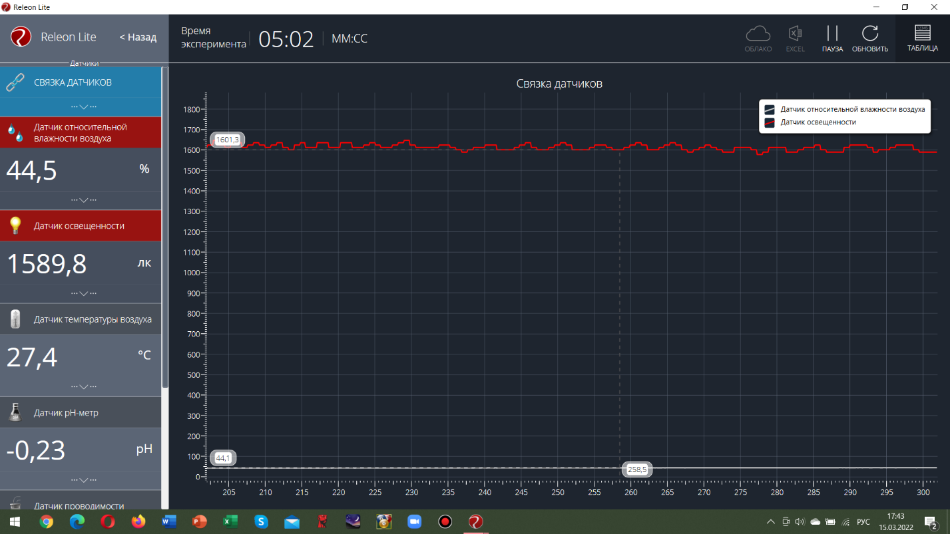
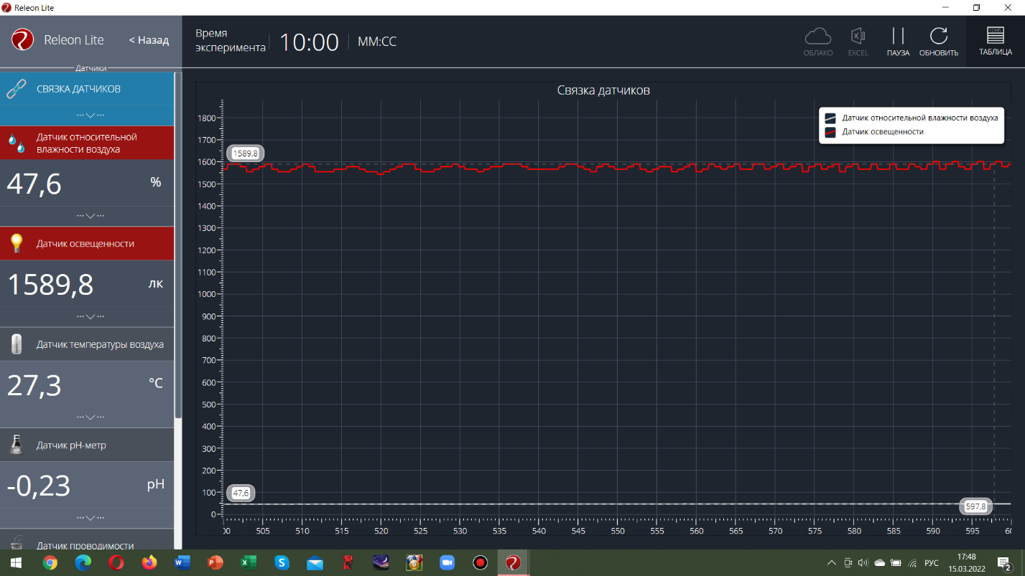
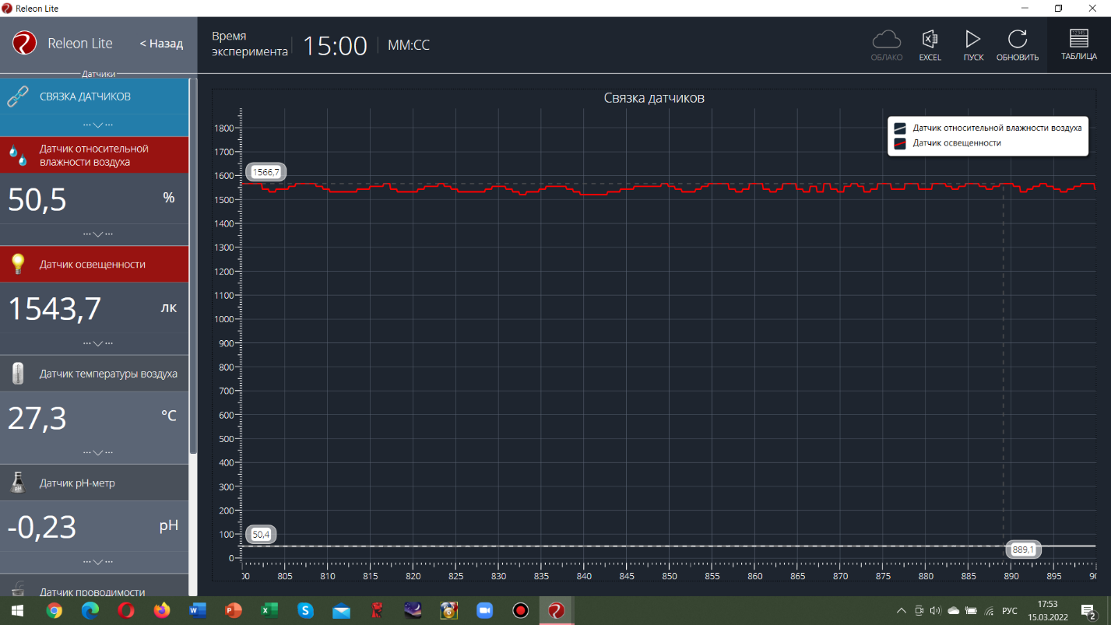

Slide 13
Время (мин) | Уровень освещенности около растения в тени | Уровень освещенности около растения на солнце | Влажность воздуха около растения в тени (%) | Влажность воздуха около растения на солнце (%)
0 | 9,1 | 1589,8 | 33,4 | 38,5
5 | 9 | 1589,8 | 33,9 | 44,5
10 | 8,8 | 1589,9 | 36,6 | 47,6
15 | 9,2 | 1543,7 | 38,8 | 50,5

Slide 14
Из таблицы видно, что разница в испарении воды листьями заметна – у растений, находящихся в тени, она составляет 4,4%, а у растений, находящихся на солнце -12%
Выводы: При увеличении интенсивности освещенности интенсивность испарения воды листьями растений увеличивается.

Slide 15
Лабораторная работа 3. Испарение воды разными растениями.
Цель работы: Выяснить, все ли растения испаряют воду с одинаковой интенсивностью.

Slide 16
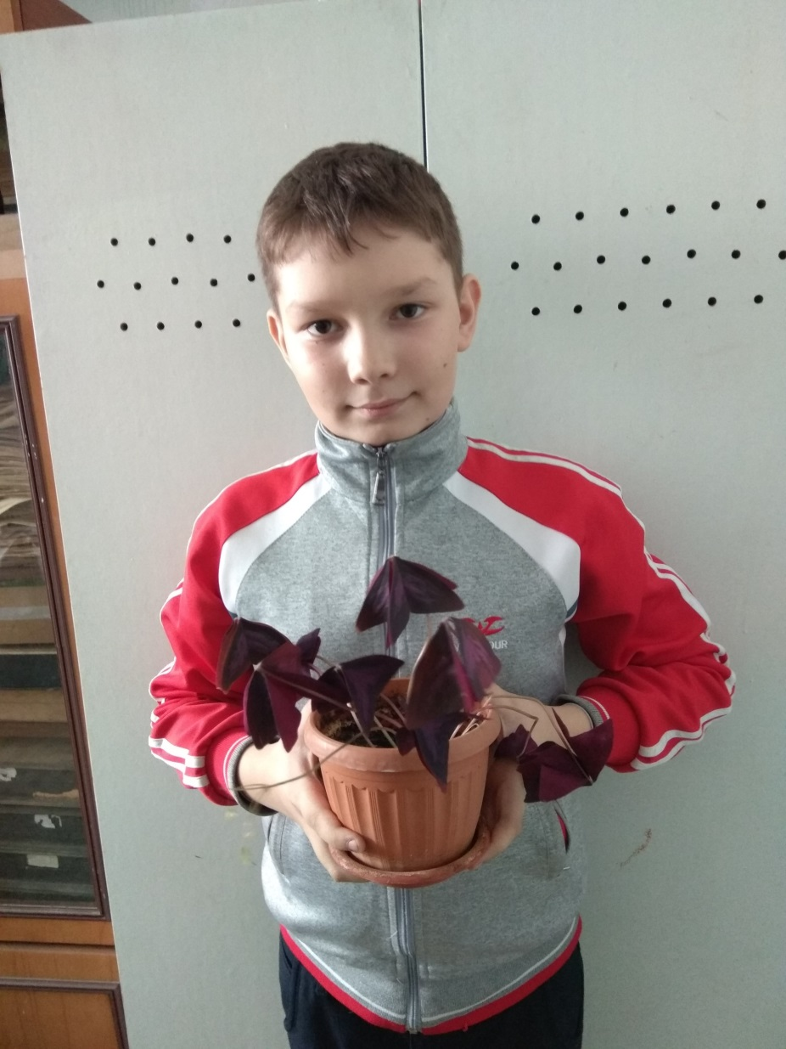
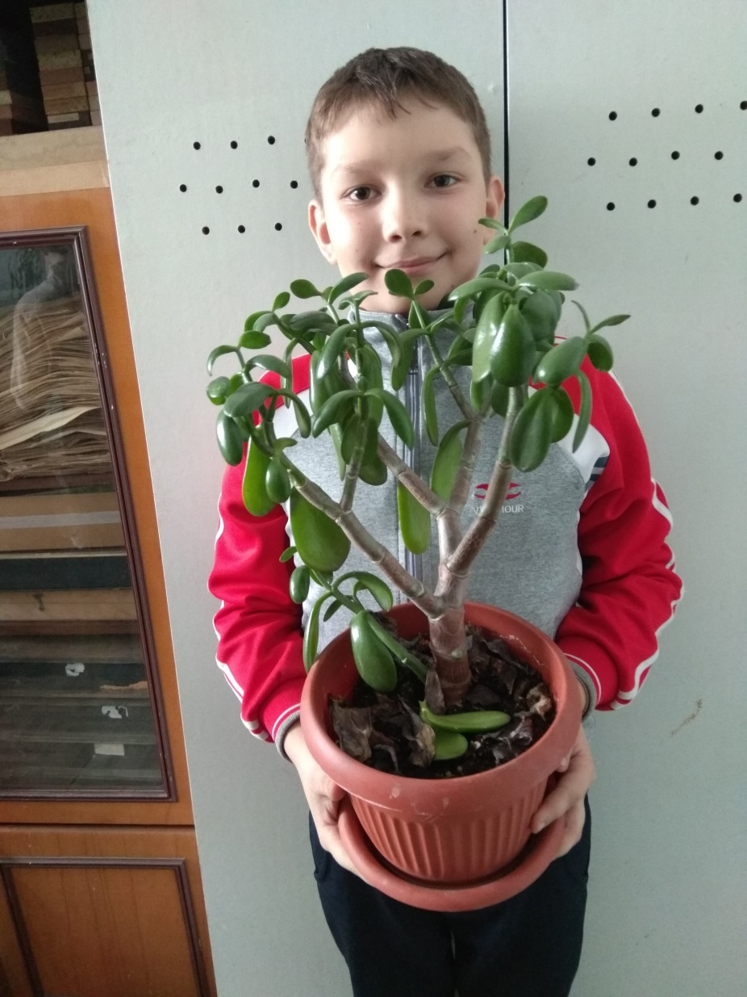

Slide 17
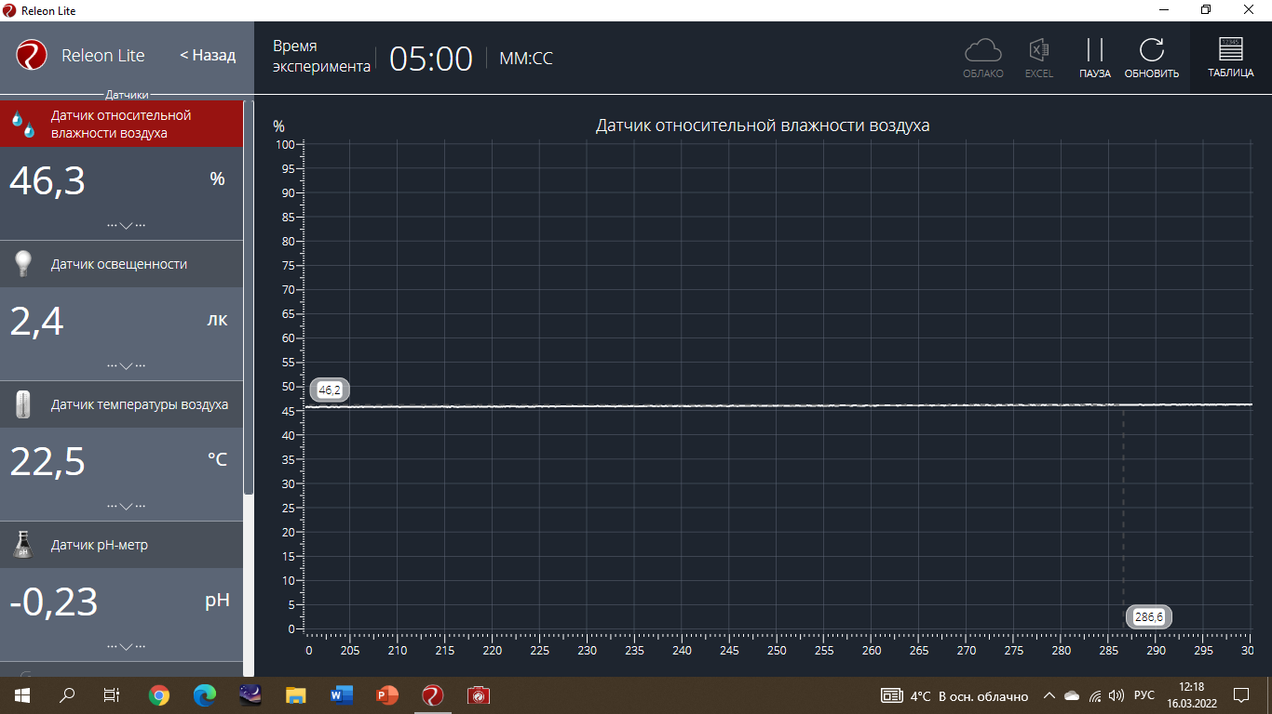
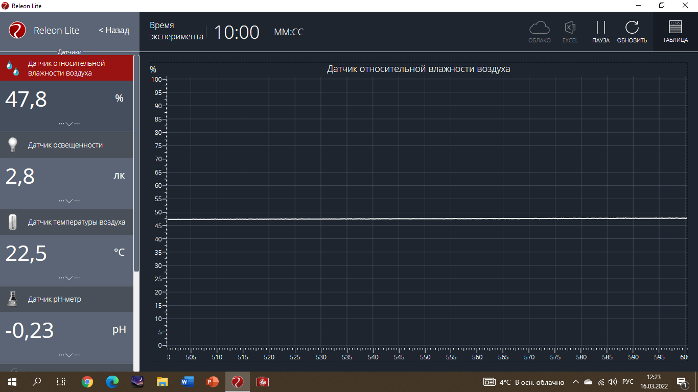
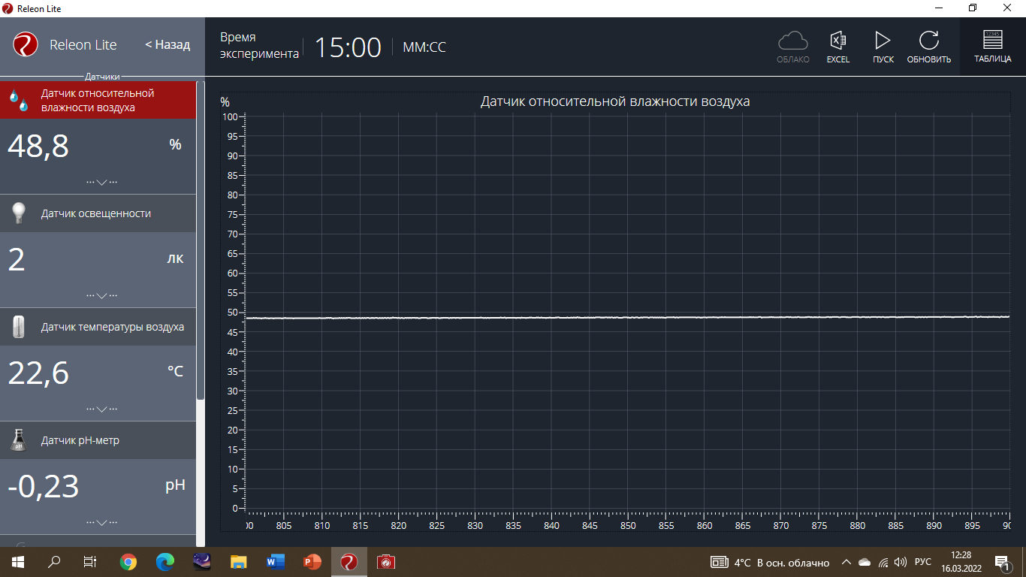

Slide 18
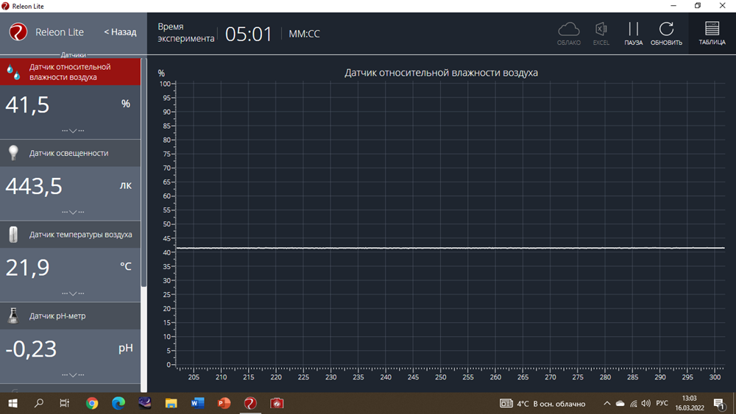
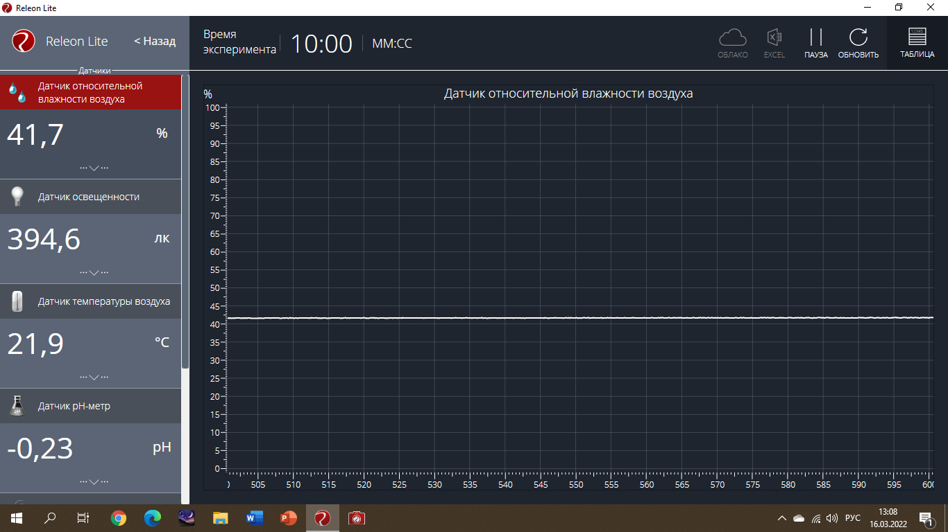
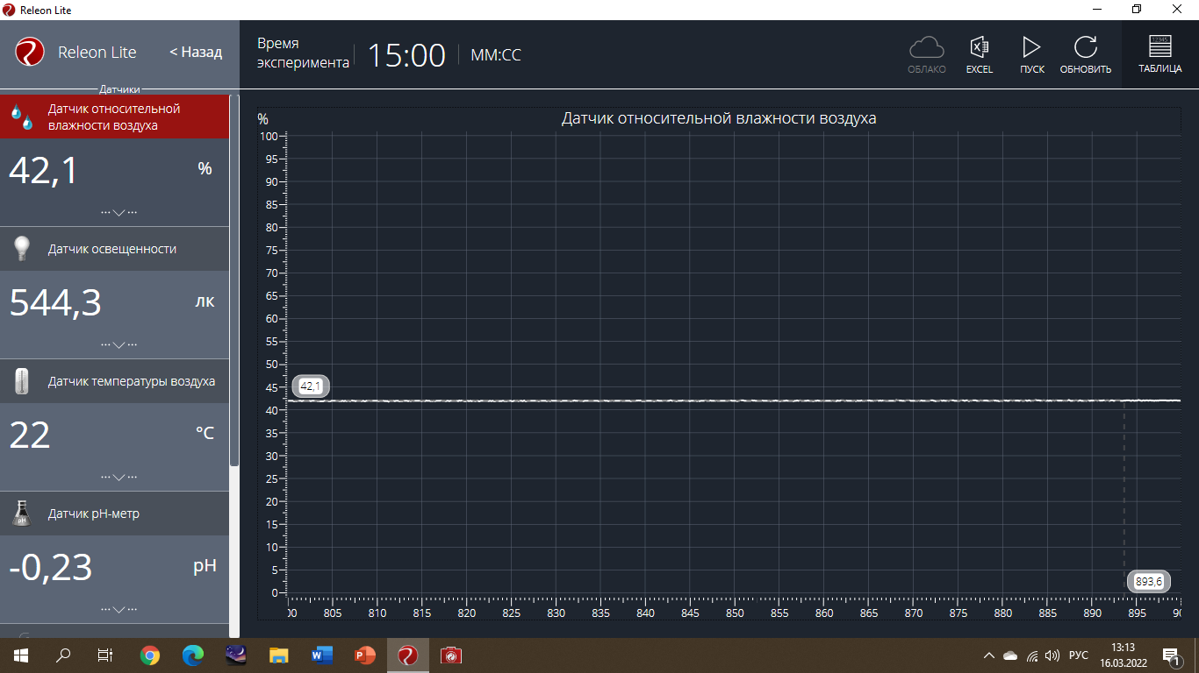

Slide 19
Время | Влажность воздуха около растения 1 (кислица фиолетовая) | Влажность воздуха около растения 2 (толстянка)
0 мин | 45,1 | 42,1
5 мин | 46,3 | 41,5
10 мин | 47,7 | 41,7
15 мин | 48,8 | 42,1

Slide 20
Из таблицы видно, что растение кислица испаряет воду в течение времени, у толстянки процесс испарения не происходит, она запасает воду.
Выводы: Растения разных мест обитания ведут процесс испарения с разной интенсивностью. Растения засушливых мест воду экономят, запасают. В данном случае, растение запасает воду в стеблях и листьях.

Slide 21
Выполнив данную работу, мы убедились, что растения испаряют воду. Процесс испарения зависит от многих факторов, таких как: уровень освещенности, площадь поверхности листьев, тип растения.
Растения, имеющие приспособления к засушливому климату, стараются экономить и сохранять воду. Используя цифровую лабораторию, мы смогли практически изучить процесс транспирации у растений.

